Slide 1
Processus mise en place CeGIDD
COREVIH
16 septembre 2015

Slide 2
Base de modélisation du Ministère
Eléments principaux du modèle
  4 demi-journées d’ouverture
  Activité type ( FA = 1456)
  Équipe type (2,41 ETP)
    Médecin : 0.78 ; IDE : 0.87 ; Secrétaire : 0.54 ; Ass Soc. : 0.11 ; Psycho : 0.11
  Coût de biologie = 77 110 euros
  Frais de structures = 15% frais personnel
Coût total = 263 700 euros pour 1 CeGIDD type
  Une antenne = 50 000 euros

Slide 3
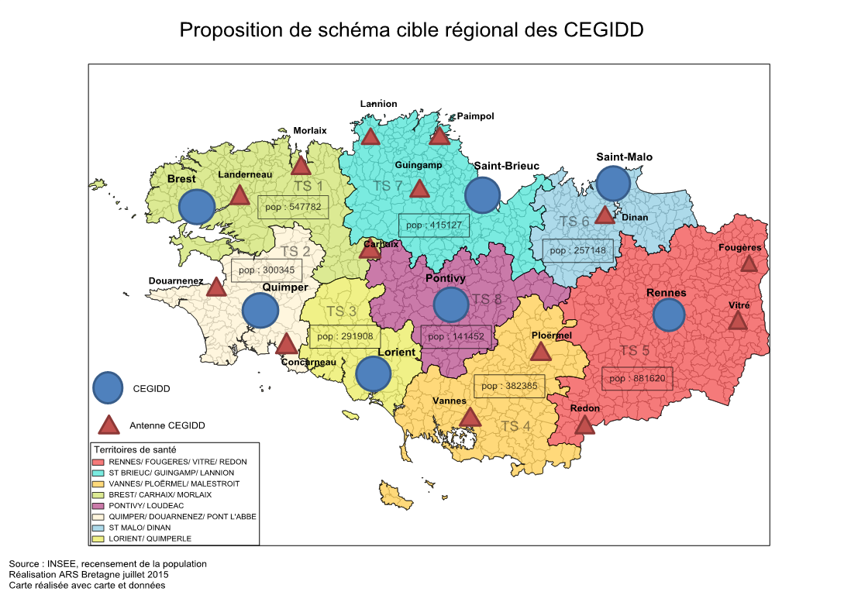

Slide 4
Modélisation en Bretagne (1)
Principe du rebasage de tous les CDAG CIDDIST et reventilation de l’enveloppe régionale.
  Sur base de 4 demi-journées minimum
  Sur base de FA et de la population territoriale
3 hypothèses initiales présentées pour arbitrage
  7 CeGIDD + 2 antennes (Morlaix et Vannes) = +219 765
  7 CeGIDD + 8 antennes (1/territoire) = +501 563
  7 CeGIDD + 14 antennes ( schéma) = + 804 024
Hypothèses rejetées : pas de financement supplémentaire

Slide 5
Modélisation en Bretagne (2)
Nouvelle proposition de modèle
  Assurer sur chaque territoire au moins un CeGIDD ou une antenne (ne fermer aucune structure).
  Sur base de la population territoriale et d’un recentrage vers les populations les plus à risque.
CeGIDD | Antennes
Brest (5 demi-journées) Quimper (4 demi-journées) Lorient (4 demi-journées) Rennes (5 demi-journées) Saint Brieuc ( 4 demi-journées) | Morlaix (antenne de Brest) Vannes (antenne de Lorient) Saint Malo (antenne de Rennes) Pontivy (antenne de Saint Brieuc)

Slide 6
Modélisation en Bretagne (3)
 |  | Population territoire | Dotation actuelle | Total modèle | Différence | Coût par habitant
T1 | Brest | 547 782 | 609 547 | 345 708 | - 263 839 | 0.63
T2 | Quimper | 300 345 | 341 490 | 215 168 | - 126 322 | 0.72
T3 | Lorient | 291 908 | 272 363 | 370 587 | 98 224 | 0.55
T4 | Vannes (antenne) | 382 385 | Cf Lorient
T5 | Rennes | 881 620 | 301 999 | 381 517 | 79 518 | 0.43
T6 | Saint Malo (antenne) | 257 148 | 68 333 | 135 163 | 66830 | 0.53
T7 | Saint Brieuc | 415 127 | 96 164 | 194 471 | 98 307 | 0.47
T8 | Pontivy (antenne) | 141 452 | 20 234 | 106 302 | 86 068 | 0.75
 | Total | 3 217 767 | 1 710 130 | 1 748 916 | 38 786 | 0.49

